Slide 1
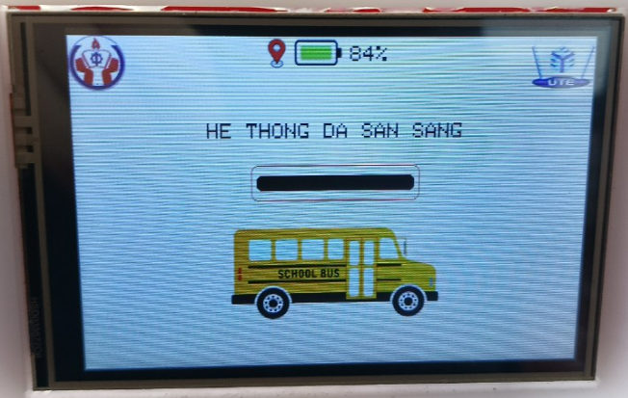
Biểu tượng khi đã bắt được GPS
Dung lượng phần trăm pin hệ thống

